Slide 1

量子力学与统计物理 Quantum mechanics and statistical physics
光电信息学院 李小飞

Slide 2
总复习

Slide 3
一：基本实验 及其解释 ~10分 二：基本理论 ~50分 三：基本计算 ~40分
填空（1*23=23分）
证明（3*5=15分）
简答（5*6=30分）
计算（4*8=32分）

Slide 4
重要参数：
（P161）

Slide 5
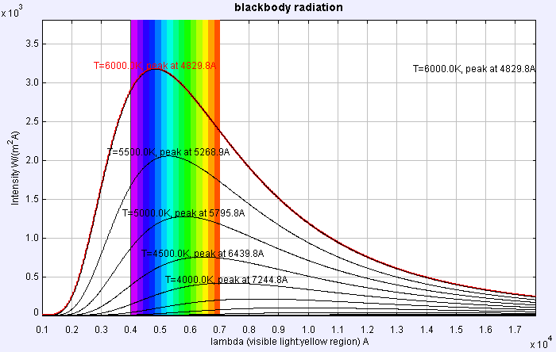
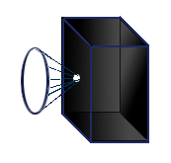
1.黑体辐射实验
黑体：能吸收照射到其上的全部辐射的物体。
绝对零度以上的物体都会向周围发出辐射，温度越高
能量越强，其随波长的辐射能谱如图
随温度的升高，光谱的最大值对应的波长向短波方向
移动

Slide 6
普朗克能量子假说：
（1） 电磁辐射和吸收的能量是量子化的
（2） 电磁辐射和吸收的能量子与频率有定量关系
（3） 基于能量子的Planck公式与实验全波段相符

Slide 7
2、光电效应实验
光的照射下，金属中的电子吸收光能而逸出金属表面的现象称为光电效应
A
K
G
U
实验结果：
光电效应实验装置图
1.瞬时性：只若有光电子发出，则是瞬时的。 不需要时间的积累
2.临界频率v₀ 光频率小于该值，不产生光电子。
3.光电子的能量只与光的频率有关， 光强只决定打出电子的数目。

Slide 8
爱因斯坦光量子说和光电效应理论
（1）光量子说
光不仅具有波动性，也具有粒子性，可称之为光量子（光子）。
光子所具有的能量和动量为：

Slide 9
（2）光电效应理论
用光子的概念，Einstein 成功地解释了光电效应的规律。
当光量子射到金属表面时，一个光子的能量可能立即被一个电子吸收。但只当入射光频率足够大，即每一个光子的能量足够大时，电子才可能克服脱出功而逸出金属表面。逸出表面后，电子的动能为：
W 称为逸出功。只与
金属性质有关。与光
的频率无关。
当 （临界频率）时，电子无法克服金属表面的引力而从金属中逸出，因而没有光电子发出。

Slide 10
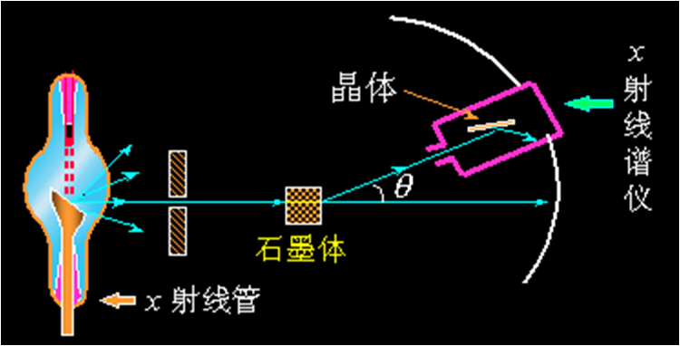
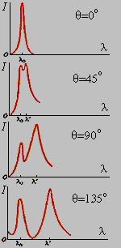
3、康普顿效应实验
x射线通过实物发生散射时，其波长会发生改变的现象称为康普顿效应。

Slide 11
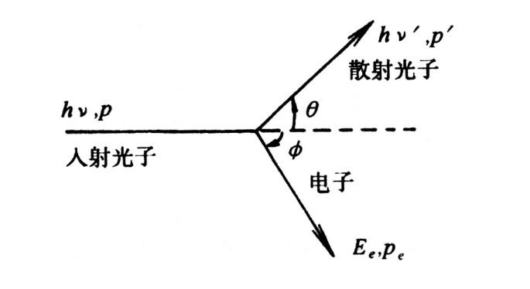
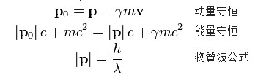

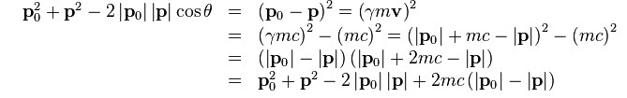
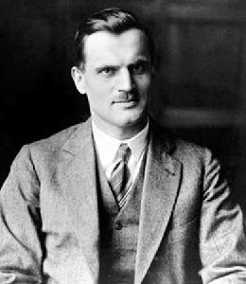
p
p₀
康普顿频移公式
康普顿效应比光电效应更进一步：不但证明了光具有粒子性，更说明具有量子化动量，动量守恒定律在微观过程中也成立。

Slide 12
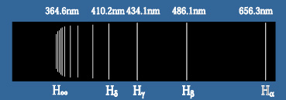
4、氢原子光谱
氢原子的巴耳末线系照片
(1) 分立线状光谱
(2)谱线的波数可表示为
R_{H} 里德伯常量

Slide 13
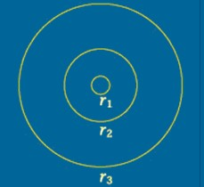
玻尔的氢原子理论
1. 定态假设
电子在核外作圆周运动
符合量子化条件的轨道是定态
定态轨道上的电子不辐射电磁波
2. 跃迁假设
电子从一个定态跃迁到另一定态，原子会发射或吸收一个光子，频率
hv

Slide 14
5、物质波假说及其实验证明
德布罗意波假说：
不仅光具有波粒二象性，实物粒子也一样。一个能量为E，动量为P的实物粒子与一个频率为v，波长为λ的波相当：

Slide 15
（1）、戴维逊-革末实验
证实德布罗意波（物质波）的第一实验
戴维逊用电子束垂直投射到镍单晶，发现电子束被散射后，其强度分布是量子化的，只能用德布罗意关系和衍射理论才能得以解释.
实验装置：
电子从灯丝K飞出，经电势差为U的加速电场，通过狭缝后成为很细的电子束，投射到晶体M上，散射后进入电子探测器，由电流计G测量出电流。
K
G
M

Slide 16
（2）、汤姆逊电子自觉衍射实验
1927年，汤姆逊在实验中，让电子束通过薄金属膜后射到照相底片上，结果发现，与X射线通过金箔时一样，也产生了清晰的电子衍射图样。

Slide 17
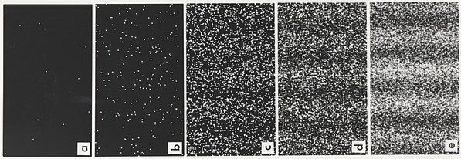
（3）、电子通过狭缝的衍射实验：
1961年，约恩孙 (Jonsson)制成长为50mm，宽为0.3mm ，缝间距为1.0mm的多缝。用50V的加速电压加速电子，使电子束分别通过单缝、双缝等，均得到衍射图样。

Slide 18
6、原子与电磁场相互作用
（１）Stark效应
氢原子在外电场作用下产生谱线分裂现象称为 Stark 效应
简并定态微扰理论：简并能级在外电场的扰动下去简并，相应谱线发生分裂

Slide 19
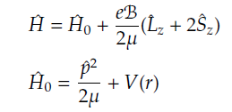
（２）塞曼效应
原子光谱在磁场中发生分裂，一分为三
*弱磁场时要考虑旋轨耦合，原子光谱一分为二，称复杂塞曼效应，

Slide 20
（３） Stern-Gerlach实验 （自旋）
1921年，斯特恩和盖拉赫(Stern-Gerlach)发现处于S 态的氢原子射线，经过非均匀磁场后分为两束。
S
原子炉
N
准直屏
磁 铁
结论:
1. 电子有固有的自旋（角动量）属性,
2.在空间任何方向的投影只有两个取值，

Slide 21
（４）光谱线精细结构：（旋轨耦合）
钠原子光谱中的一条亮黄线 λ ≈ 5893Å，用高分辨率的光谱仪观测，可以看到该谱线其实是由靠的很近的两条谱线组成。称为光谱线精细结构
3p_{3/2}
3p
3p_{1/2}
D₁
D₂
5893Å
5896Å
5890Å
3s
3s_{1/2}

Slide 22
当自旋与轨道有耦合时，
耦合的能量可看成微扰：
电子的哈密顿量应写成：

Slide 23
j=+1/2
n, 
j=–1/2

Slide 24
一：基本实验 二：基本理论 三：基本计算

Slide 25
１、量子力学基本原理
原理1、系统的微观状态被希尔伯特空间中的矢量（波函数、态矢 ）描述
原理2、系统的力学量（F）用希尔伯特空间中的线 性厄密算符 描述
原理3、系统中每个粒子的位置算符与相应的（正则） 动量算符有如下对易关系(基本对易关系)：
不同粒子之间的所有算符都相互对易

Slide 26
原理4、系统的状态随时间的演化服从薛定谔方程
原理5、描写全同粒子系统的态函数，要么交换对称要么交换反对称，玻色子体系的态函数交换对称，费米子体系的态函数交换反对称。

Slide 27
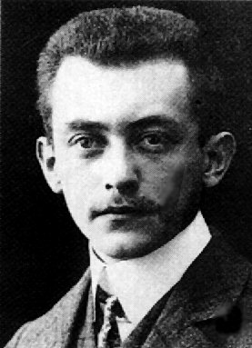
2、几点说明：
（1）波函数的统计解释
玻恩： 德布罗意波是概率波（幅）.
德布罗意波的强度（模方：即振幅绝对值的平方）与粒子在相应位置出现的概率成比例 。
既然波函数是一种概率幅，它不对应什么实际物理量的空间分布。
根据统计解释，标准化的波函数必须：单值、连续、有限
数学形式：在(x,y,z)~(x+dx.y+dy,z+dz)区域的概率

Slide 28
（２）算符
算符的定义
算符与经典物理量的对应
将物理量的经典式A（x,p)写成x和p的多项式，若有写成f(x)g(p)的项，则这一项对应的算符形式为：
线性算符（定义、证明）

Slide 29
厄密算符（定义、证明）
用内积形式：
算符的本征方程（求本征值和本征矢）

Slide 30
宇称算符：
幺正算符：
投影算符：
测量算符：
密度矩阵：

Slide 31
（３）态叠加原理
若 是粒子的可能状态，它们的线性叠加也是粒子的可能状态
反映量子叠加不是概率叠加而是态叠加。叠加后的态是一个新的态，因为：
对物理量（Ｆ）的测量，其值是对应算符 的本征值
取本征值 的概率是粒子所处态矢量 在 本征函数系上展开时在对应本征函数 上的展开系数 的复平方成比例
若本征值 是简并的，则测得的概率与各简并态矢前展开系数的复平方成和成比例

Slide 32
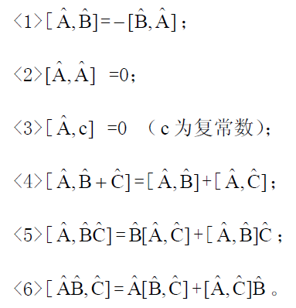
（４）不确定性原理
对易子：
若 ，
则 与 对易
若 ，
则 与 不对易
运算法则 （证明对易式）

Slide 33
对易的物理含义：
1. 若一组力学量彼此相互对易，则它们具有共同本征函数系；但只有当体系处于它们的共同本征态时，它们才同时具有确定值。
2. 若一组相互对易的力学量能完全地确定一个量子体系的状态，则它们构成一组力学量完全集；
构成完全集的力学量数目与体系的自由度数目相同。

Slide 34
守恒量
定义：在任意态下平均值不随时间变化的力学量 称为守恒量
运动方程：
守恒条件：

Slide 35
不对易的意义：不确定性原理
若两物理量不对易，则它们一般不能同时具有确定值。在同一状态下，其不确定度通过如下不等式相联系：
这个不等式称为不确定性原理，也称测不准原理
比如：

Slide 36
不确定度定义：
涨落（均方差，方差）定义：
均方差描述不确定性原理

Slide 37
（5）定态，[束缚态，扩展态]
若体系的哈密顿量Ｈ不显含时间，则处于能量具有确定值的态，称为定态，定态波函数满足定态薛定谔方程
若体系的初态是定态解，则t时刻的波函数为：
束缚态：体系波函数在无穷远处为零时，称束缚态，
不为零则称为扩展态

Slide 38
（6）量子统计理论
量子统计的物理基础：不确定性原理。宏观物理量的测量值是对参与测量的微观态对应微观物理量的统计平均：
量子统计第一要务：求微观态的参与概率

Slide 39
Ｎ个全同粒子分配到k个单粒子态
单粒子态和能量
…
占据数
…
泡利不相容原理
一个占据数分布对应一个微观态，确定一个体系波函数

Slide 40
体系波函数
一个波函数
对应一个相点
体系能级，简并度

Slide 41
配分函数（参与概率）
（1）孤立体系（无能量，无粒子交换）微正则系综
等概率原理（处于平衡态的孤立体系）
（2）封闭体系（有能量，无粒子交换）恒温系统 正则系综
（3）开放体系（有能量，有粒子交换）巨正则系综

Slide 42
三种分布：
对于Ｎ量子粒子体系，在零温时处于基态，随着温度的升高（或光照），粒子以一定的概率被激发到高能态，因此各单粒子态上呈现出一种分布
关键：如何求出这个分布函数？
费米分布：
玻色分布：
特点：
特点：

Slide 43
玻尔兹曼分布
当各单态能级上的平均占据数都远远小于1时，能级非简并（非简并理想气体），此时，费米分布和玻色分布都趋同：玻尔兹曼分布：
适用条件（非简并条件）：粒子质量大，温度高，粒子数密度小的体系。

Slide 44
热力学统解释：

Slide 45
3、表象理论：
（1）动量
本征方程
本征值为 的本征函数
本征值谱为连续谱，区间 内所有实数

Slide 46
（2）位置
本征方程
因为λ是常数，除了x=λ这一点外，x取其他任何值都有
即：
归一化常数：
属于本征值λ的本征函数：
本征值谱为连续谱，区间 内所有实数

Slide 47
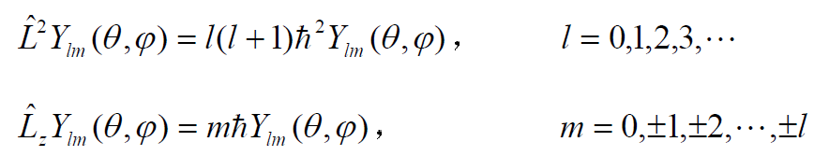
（3）轨道角动量
本征方程：
本征值：
本征函数：是球谐函数
正交归一性：
完备性：
简并度：
即：对于同一个本征值 ， ，有 个本征函数
（因为 ）

Slide 48
本征方程：
周期性边界条件：
本征函数：
本征值：

Slide 49
（4）自旋
构成一组力学量完全集，其同共本征函数系为
本征方程：
本征值：
本征函数：
若：

Slide 51
为简便起见，可定义泡利算符σ，它的本征值是“±1”
泡利算符有（反）对易关系
泡利算符在信息学中有重要应用

Slide 52
电子全波函数
计算电子自旋向下（上）时的能量可能值及平均值

Slide 53
自旋波函数
当自旋与轨道没有耦合，
电子的哈密顿量可写成：
全波函数可分离变量：
称为自旋波函数

Slide 54
例：中心力场中的电子全波函数：
简并度: n² or 2n²

Slide 55
概率计算

Slide 56
（5）L－S 耦合
有对易关系：

Slide 57
耦合表象： 相互对易，共同本征函数系为：
无耦合表象 ： 相互对易，共同本征函数系
解释：精细光谱结构和复杂赛曼效应

Slide 58
（6）表象变换
A的本征函数系 与B的本征函数集 之间的幺正变换矩阵：
态函数在 A 表象中的矩阵表示为 ,在 B表象中的矩阵表示为
算符 在 A 表象中的矩阵表示为 ,在 A’（B）表象中的矩阵表示为

Slide 59
如何求幺正变换矩阵Ｓ…
若知道一算符F的具体形式，解其本征方程，把对应不同本征值的本征函数按列序排好，就是S矩阵。

Slide 60
一：基本实验 二：基本理论 三：基本计算

Slide 61
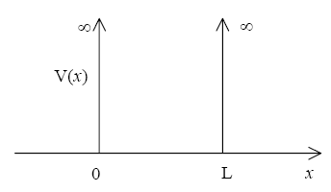
1、定态计算：
（1）一维无限深势阱
U(x)
-a
0
a

Slide 62
U(x)
（２）势阱发生平移，变宽（窄）
写出能级及波函数
（３）势阱变成二维或三维
０
２a

Slide 64
（3）一维谐振子

Slide 66
U(x) U₀
（4）势垒贯穿
Ｅ
I II III
0 a
透射系数
反射系数

Slide 67
（5）氢原子（库能场，二体问题）
z
m₁
r₁
r
R
+
m₂
r₂
x
O
y
引入折合质量
引入相对坐标和质心坐标
相对坐标
体系的总质量
折合质量。
质心坐标

Slide 68
方程(1)是描写质心运动状态的波函数其解为平面波！
方程（２）描述的是氢原子中电子相对于核的运动，根据势函数 的具体形式求解！

Slide 69
对于氢原子，有
方程（２）描述的是一个折合质量为 的粒子（电子）在库仑场 中的运动！

Slide 70
（6）刚性转子

Slide 71
2、定态微扰：
非简并
适用条件：
实例1：电谐振子
实例2：处于电场E中的电矩为D的平面转子

Slide 72

实例3：无限深势阱中的粒子受到如下微扰
实例4：处于电磁场中的，电矩为D磁矩为M的平面转子
实例5：已知H的矩阵对称化形式

Slide 73
实例６、已知系统的哈密顿量的非对称化形式
求系统的能量（至二级近似）和波函数（至一级近似）。
解：
Ｈ₀没有对角化啊？先要对角化！
h₀对角化了！

Slide 74
简并：

Slide 75
实例1：外电场中的氢原子
实例2：外磁场中的氢原子
实例3：已知H的矩阵的对称化或非对角化形式

Slide 76
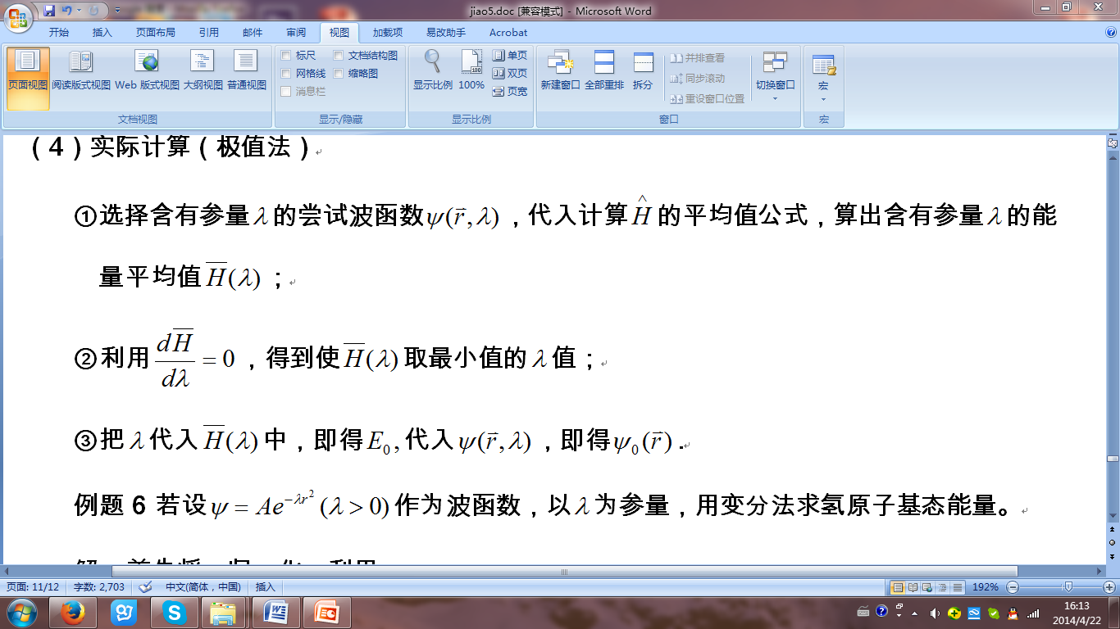
3、变分法：（不考）
实例1：变分法求氦原子基态能量
实例2：变分法求线性谐振子基态能量
实例3：变分法求氢原子基态能量
实例3：变分法求处于强电场E中的电矩为D的平面转子基态能量

Slide 77
4、含时微扰与量子跃迁：
1、Ｈ不显含时间

Slide 78
零级近似公式
一级近似公式
跃迁概率

Slide 79
实例1. 常微扰导致的 跃迁

Slide 80
实例2. 简谐微扰 导致的 跃迁

Slide 81

实例3. 处于基态的电谐振子在x方向的电场作用下， 发生的 跃迁
实例4. 处于基态的氢原子在单色光的作用下， 发生的 跃迁
实例5. 原子对光的偶极吸收和偶极受激发射

Slide 82
偶极跃迁选择定则
实例6、爱因斯坦原子自发发射理论
实例7、激光（受激发射与自发发射的关系）

Slide 83
５、统计计算
（１）占据数分布，体系波函数
（２）体系能级，简并度
实例：全同粒子. ppt，两费米（三个玻色子）占据三单粒子态
（３）(巨)配分函数
（吉普斯）玻尔兹曼因子求和
子系统（巨）配分函数求积
实例：统计热力学. ppt
注意：对于非简并理想气体，有

Slide 84
（４）基于配分函数的计算

Slide 85
（５）求三种系统的分布函数
(６) 基于分布函数的计算
总粒子数目计算：
分布函数：平均占据数
ε－ ε+d ε区间内态的数目
总能计算：
粒子能量
粒子数目

Slide 86
例：物态方程
Maxwell分布函数
能量均分定理
对于处在温度为T 的平衡状态的经典系统，粒子能量中每一个平方项的平均值等于 。

Slide 87
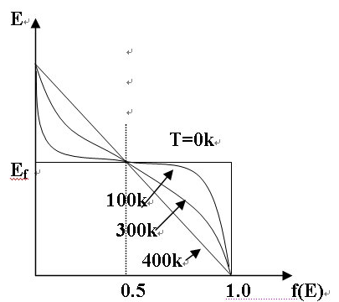
（7）实验与其他
费米能级定义

Slide 88
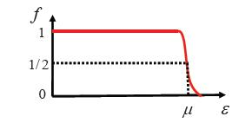
此时的费米能级，定义为 时的能量

Slide 89
玻色－爱因斯坦凝聚
玻色理想气体，在体系温度还没有到绝对零度时，就有宏观数量的粒子聚焦到基态的现象，称为玻色-爱因斯坦凝聚。
转变温度T_{c}
凝聚的粒子数

Slide 90
光子气体计算
光子气体在ω~ ω+dω 范围内的单粒子状态数
这就是著名的普朗克公式！

